Slide 1


认知双过程驱动的
多模态立场检测
汇报人：金正达
学院：计算机科学与技术学院
指导教师：徐睿峰教授

Slide 2

行业PPT模板http://www.1ppt.com/hangye/
目录
CONTENT
01
02
03
04
课题内容进度
已完成的工作
后期进度安排
预期困难方案

Slide 3
01
课题内容进度
Part one

Slide 4
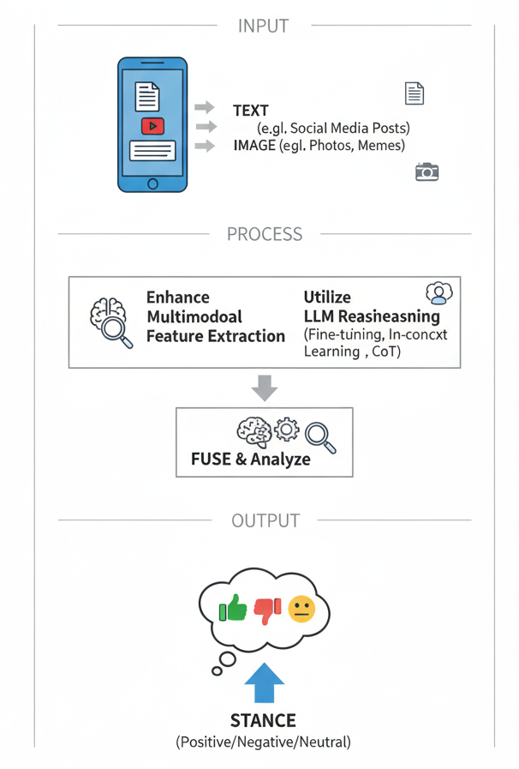
01.多模态立场检测任务
随着支持图文等多种形式内容的社交媒体平台的普及，多模态立场检测已成为理解公众意见的关键任务。多模态立场检测旨在通过综合分析文本与图像两种信息，识别出用户对于特定目标的所表达的态度。
当前，已有的多模态立场检测方法主要致力于提升模型提取多模态特征的能力或者利用大型语言模型的推理能力，通过微调来使模型适应任务、通过上下文学习或思维链来辅助立场判断。

Slide 5
01.研究进度：从“跨模态融合”迈向“双过程推理”
1. 背景与技术演进
主流范式：利用 LLM 的 Zero/Few-shot 能力，通过思维链与多智能体协作增强可解释性。
本课题改进：针对纯文本模型在图文场景下的不足，开发模态思维链与语义思维链，强化跨模态验证能力。
2. 核心瓶颈与研究转向
现状：现有方法多局限于“学习融合”，依赖注意力机制分配特征权重，易掉入“语义陷阱”。
转向：本课题确立了由 “学习融合” 向 “学习推理”跨越的研究主线。
3. 理论落地：框架与双过程理论
借鉴认知心理学“快慢思考”机制，已完成框架的核心模块开发和主实验。

Slide 6
02
已完成的工作
Part two

Slide 7
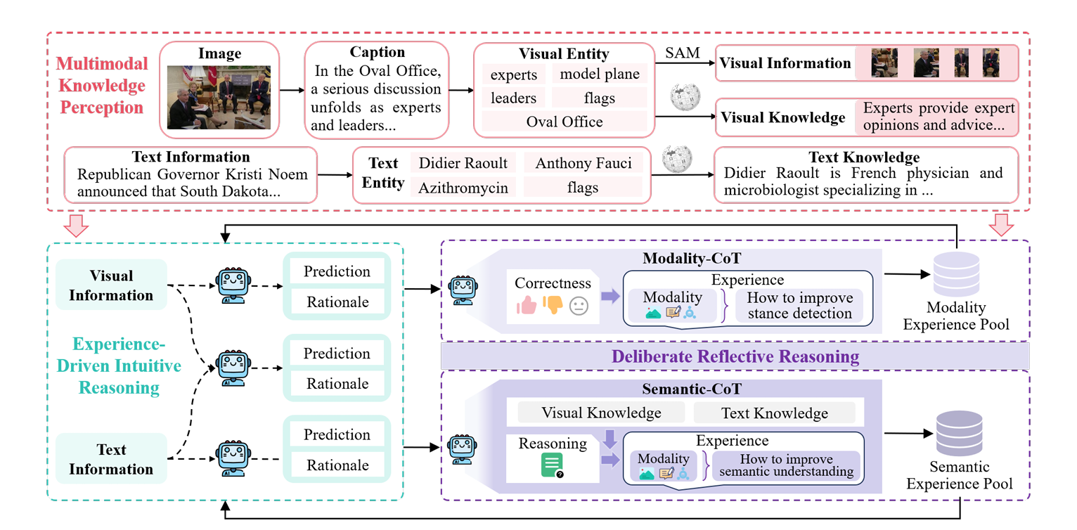
02.框架设计
01
框架总览
ReMoD 框架受人类认知的双过程理论启发。它主要由三个核心组件构成：
多模态知识感知: 负责深度提取和处理图文信息，构建语义基础。
经验驱动的直觉推理: 模拟"系统1"的快速思考，利用经验池形成初始判断。
深思熟虑的反思推理: 模拟"系统2"的慢速思考，对初始判断进行批判性审查和优化。

Slide 8
02.框架设计
02
多模态感知模块
多模态知识感知模块是整个框架的基石，其目标是最大限度地从原始输入中提取结构化的语义信息，为后续的推理提供高质量的原料。这个过程分为两个并行的分支：
在文本处理上，首先对输入文本进行命名实体识别，再利用这些实体作为索引，从外部知识库中检索相关的背景知识和详细描述。最后，将原始文本和检索到的背景知识融合，通过大型语言模型提炼成一份精炼的、包含核心信息的“文本知识摘要”。
在视觉处理上，使用先进的VLM为图像生成详细的标题，再识别出图像中的所有关键视觉实体，随后和文本处理一样，提取出“图像知识摘要”。此外，还会利用SAM，对识别出的视觉实体进行精确的像素级分割，获取细粒度视觉信号。

Slide 9
02.框架设计
03
经验驱动的直觉推理模块
……
经验驱动的直觉推理模块旨在模拟人类基于经验的“系统1”快速反应。此阶段的核心是利用历史经验，迅速对当前的多模态信息形成一个初步的判断。
两个核心的经验池：模态经验池：存储了关于“如何权衡不同模态”的经验；语义经验池：存储了关于“如何理解特定语义”的经验。
当接收到新的图文输入时，会进行模态协同检索，即获取文本和图像的加权向量嵌入，从两个经验池中检索最相关的历史经验片段。
智能体最后将当前感知到的知识（来自多模态感知模块）与检索到的经验（来自经验池）相结合，并被要求从三个独立的角度进行快速评估，生成包含预测和理由的“初始假设”，并将其传递给模块三进行深入反思。

Slide 10
02.框架设计
04
深思熟虑的反思推理模块
深思熟虑的反思推理模块是模拟“系统2”的关键，它负责对“系统1” 提出的直觉假设进行批判性的审查、验证和优化。这一过程通过两种思维链反思机制来实现：
模态思维链：评估不同模态在形成初始判断时的贡献和可靠性。智能体反思获得的新见解随后被用来更新模态经验池 。
语义思维链：深入挖掘图文之间的复杂语义关系和上下文逻辑。智能体的反思会提炼出对特定“语义模式”的深刻理解，并用来更新语义经验池 。
通过这两个思维链过程，系统不仅得出了一个经过深思熟虑的最终结论，更重要的是，它将反思中学到的经验反哺回经验池，形成了一个持续学习和自我优化的闭环。

Slide 11
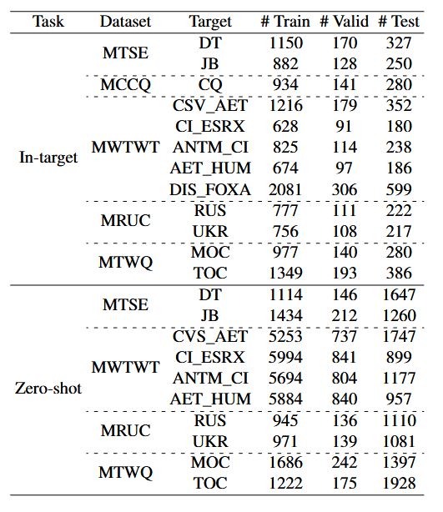
02.实验设置
选择使用 MMSD 数据集测试该框架的性能。
该数据集包含五个不同的领域：
Multi-modal COVID-CQ (MCCQ)
Multi-modal Russo-Ukrainian Conflict (MRUC)
Multi-modal Taiwan Question (MTWQ)
Multi-modal Twitter Stance Election 2020 (MTSE)
Multi-modal Will-They-Won’t-They (MWTWT)
遵循数据集论文中的评测方法，采用 Macro-F1 作为主要指标进行评测。

Slide 12
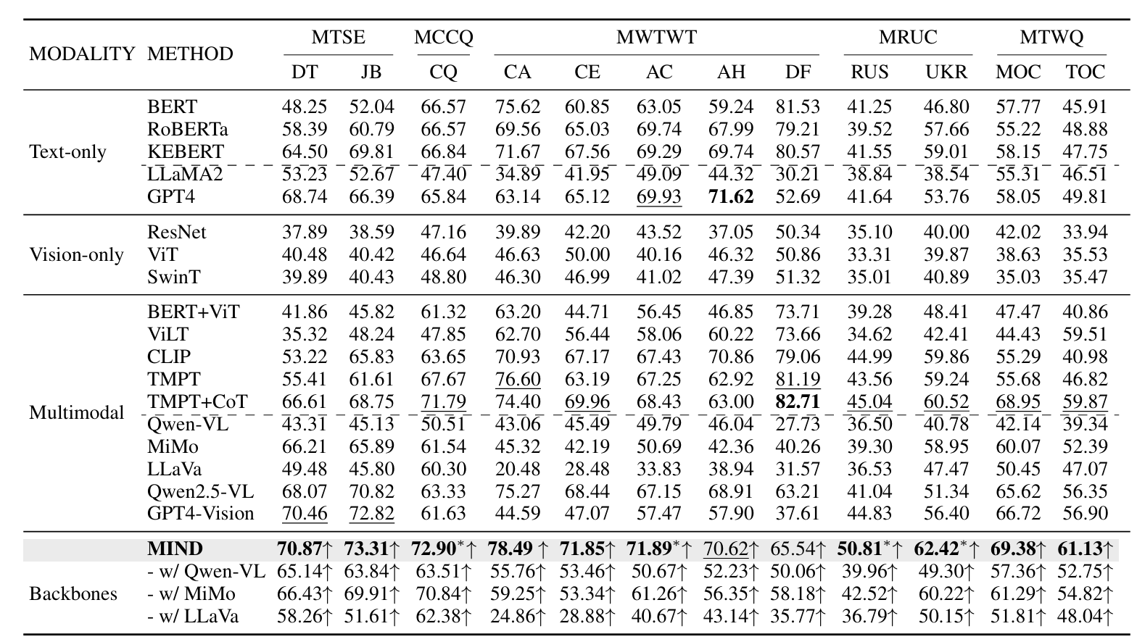
02.实验结果
ReMoD 在多个场景中，相对于大多数基线模型，包括 GPT4 和 GPT4-Vision 等强大的大型语言模型，都取得了具有竞争力的性能。虽然 TMPT+CoT 在某些目标上表现出更强的结果，但它依赖于使用 GPT4 生成的思维链示例进行训练。相比之下，ReMoD 凭借利用累积经验进行自适应模态贡献重新思考，凸显了其无需训练的优势。

Slide 13
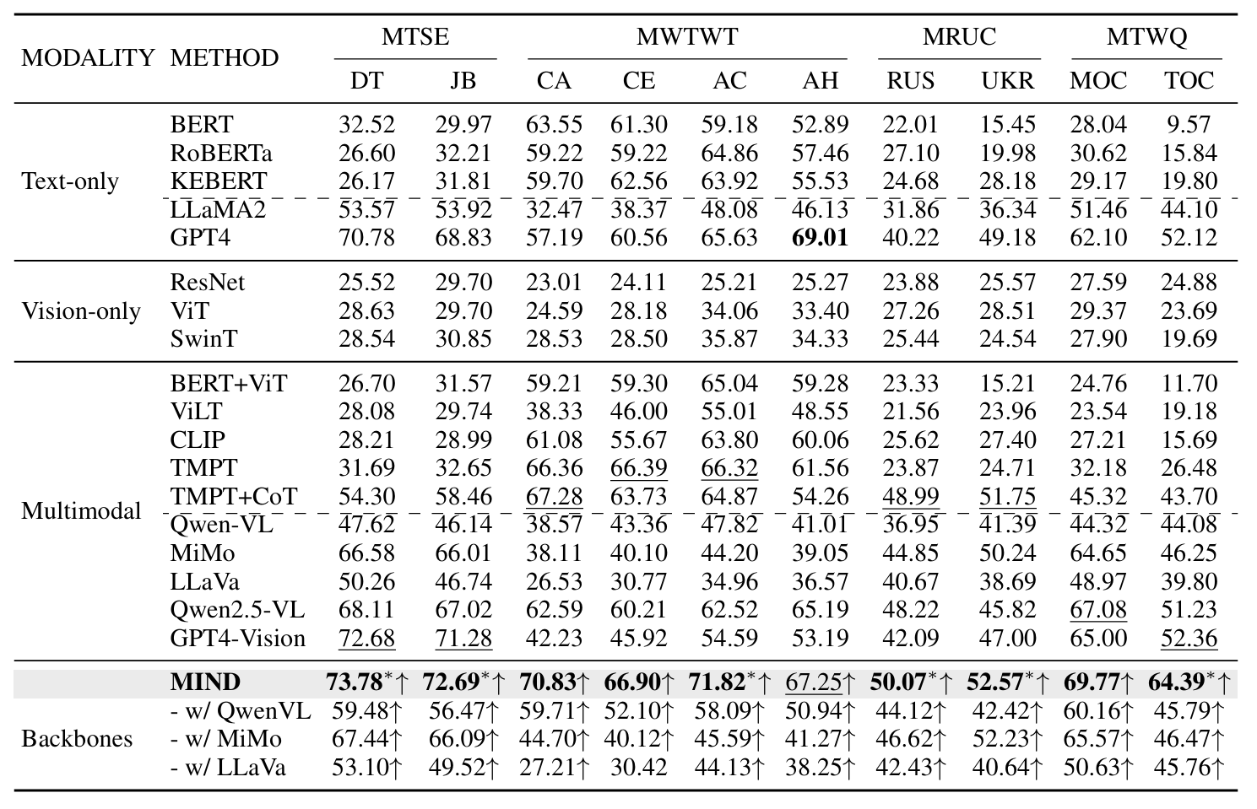
02.实验结果
如图所示，该结果揭示了依赖域内训练的模型的固有脆弱性。虽然 BERT 和 RoBERTA 等较小的架构性能急剧下降，但即使是 GPT4 和 GPT4-Vision 这样强大的大型语言模型，在面对未见过的目标时，也表现出显著的性能波动。这强调了当前范式的一个根本局限：真正的零样本泛化仍然是一个艰巨且基本未解决的挑战。在这种要求苛刻的场景中，ReMoD 为鲁棒性和适应性树立了新的标准。它在大多数评估的数据集上取得了最先进的结果。

Slide 14
03
后期进度安排
Part three

Slide 15
03.后期进度安排
针对目前的研究进展，后期的主要研究工作将集中在模型性能的深入验证，具体包括以下几个方面：
1. 消融实验：为了验证本课题所提出模型中各个关键模块（语义经验池、模态经验池和思维链推断模块等）的有效性，将设计并开展消融实验。通过逐一移除或替换模型中的特定组件，观察模型在标准数据集上的性能变化，从而定量分析各模块对最终结果的贡献度。
2. 超参数敏感性分析：为了评估模型的稳定性与鲁棒性，将对模型中的关键超参数进行敏感性分析。通过在一定范围内调整这些参数，记录模型性能的波动情况，确定最优参数组合，并验证模型在不同参数设置下的适应能力。

Slide 16
04
预期困难解决
Part four

Slide 17
04.预期困难解决
多源信息（SAM、wiki、文本）处于异构特征空间，导致模型难以精准定位关键区域，推理焦点分散。
外部知识库引入大量噪声，增加序列长度并挤占显存（Qwen-2.5-VL-32B），干扰“系统2”反思性推理，诱发幻觉。
动态系统倾向收录简单重复样本，缺乏高价值、具区分度的推理路径，限制了系统的自适应进化能力。
利用大模型摘要能力，将冗长检索内容转化为高密度结构化语义。
通过 SAM 掩码将语义实体强制锚定至视觉区域，滤除背景干扰。
经验池动态维护机制基于模态平衡系数与相关性阈值的过滤算法采用元认知见解，将新旧相似经验有机融合，保持规模紧凑并提升泛化性。
引入 vLLM + FlashInfer 方案，推理速度翻倍。

Slide 18
感谢老师们的观看
汇报人：金正达
学院：计算机科学与技术学院
指导教师：徐睿峰教授

